Slide 1
DESTINATION BRANDING
Esperienze a confronto

Slide 2
DESTINATION BRANDING
un’attività chiave per l’organizzazione turistica
È rivolto agli attori turistici e al pubblico consumatore
È un’attività di comunicazione di marketing e di managment della destinazione
Applicata ad un’area geografica come fonte di vantaggio competitivo (attrarre turisti, imprese, investimenti) e per trovare nuovi mercati in cui esportare.

Slide 3
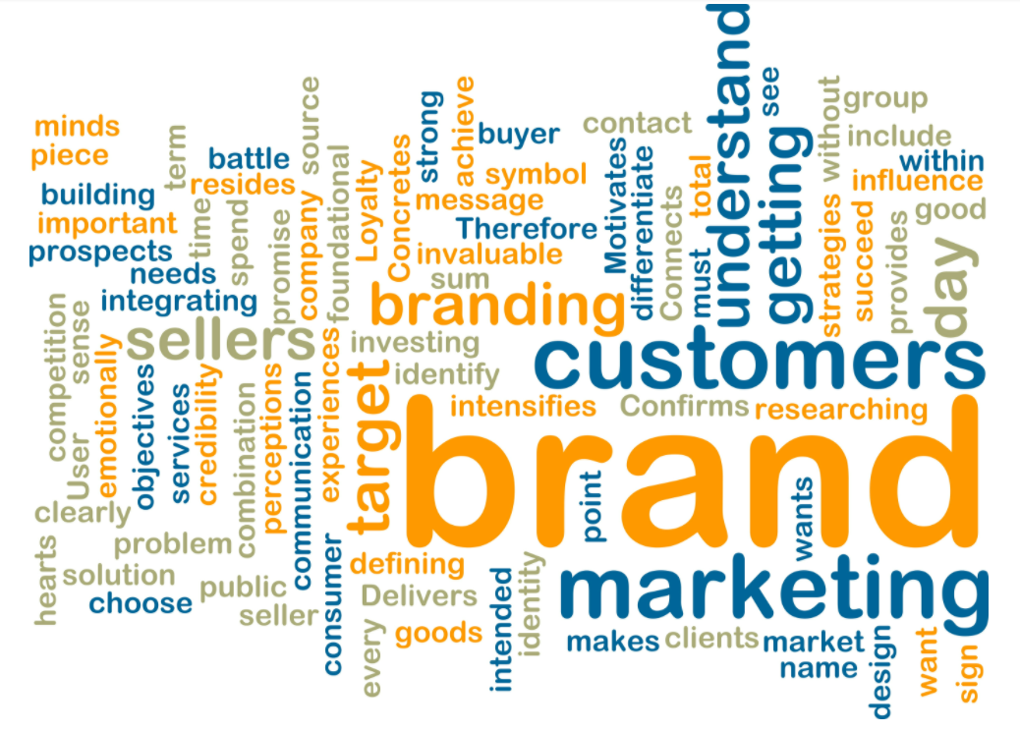
Costruire un Destination Branding di successo non è semplice
Gli studi sul Destination Branding risalgono al 1998, quando è stato applicato il concetto di brand alle destinazioni turistiche
Ðurđana Ozretic Došen,
Tihomir Vranešević
Darko Prebežac
L'IMPORTANZA DEL BRANDING NELLO SVILUPPO DELLA STRATEGIA DI MARKETING DELLA CROAZIA COME DESTINAZIONE TURISTICA

Slide 4
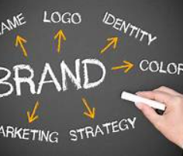
Come formulare una strategia vincente
individuazione degli elementi caratteristici della località turistica
definizione di una strategia di comunicazione della proposta di valore della destinazione scelta
creazione e gestione del valore della marca della destinazione nella percezione dei turisti
monitoraggio

Slide 5
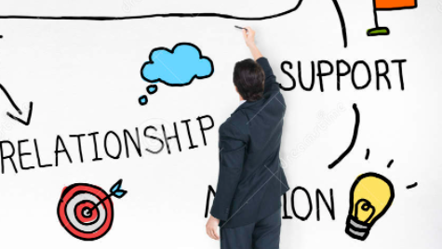
DMO Destination Managment Organization
Organizzazione che favorisce i processi di cooperazione con i differenti stakeholder per
-implementare strategie di sviluppo del territorio,
-promuovere i fattori di attrattiva,
-co progettare prodotti ed esperienze turistiche con gli altri attori della filiera turistica.

Slide 6
È una forma di presidio del territorio e delle risorse che lo compongono, costituita da soggetti pubblici e privati definendo la governance turistica della destinazione stessa e la pianificazione strategica dei diversi soggetti coinvolti.
Sono organizzazioni senza scopo di lucro responsabili del management e del marketing di una determinata destinazione. Possono essere autorità o organizzazioni nazionali per il turismo oppure organizzazione di livello regionale o provinciale
Organismi di natura pubblica o pubblico-privata che dimostrano di promuovere, commercializzare gestire i flussi turistici , coinvolgendo tutti gli attori operanti sul territorio.
Svolgono attività di marketing attraverso portali e siti web

Slide 7
Brand e Target di riferimento
Turisti fashion consumers
(New York)
Sport fans
(Sydney)

Slide 8
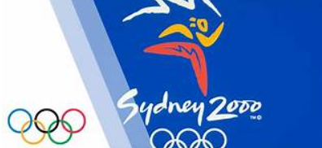
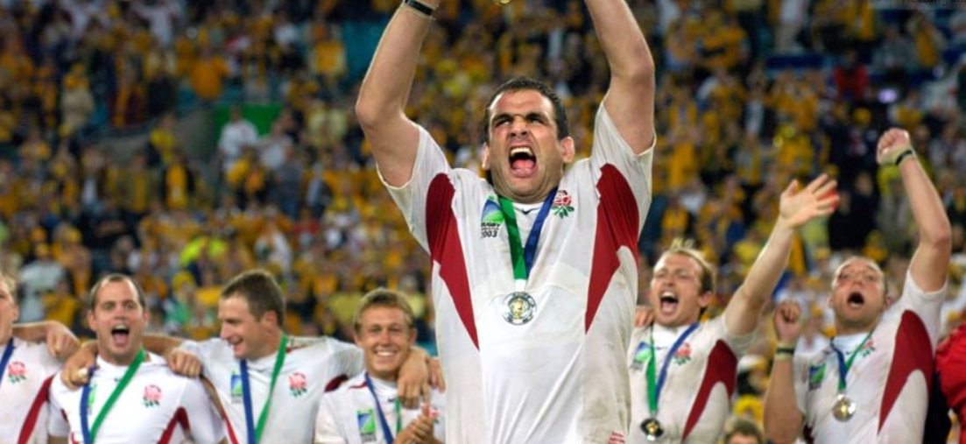
Sydney
Olimpiadi del 2000
Rugby World Cup 2003

Slide 9
Filoni del destination branding
Destination brand identity;
Destination Brand personality;
Destination brand image;
Destination experience;
Strategic branding;
Public diplomacy.

Slide 10
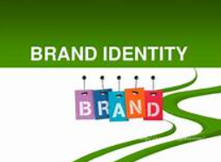
Permette la creazione dell'immagine della destinazione che si desidera fare arrivare al mercato.
Deve trovare le risorse strategiche dell'area e definire politiche di branding da adottare.
RISOURCE BUDGET THEORY

Slide 11
LA TEORIA DELLE RISORSE
Teoria che integra una prospettiva di gestione con una prospettiva economica
le imprese dovrebbero porre meno attenzione ai fattori esogeni, all’ambiente competitivo
dovrebbero porre più attenzione sui fattori endogeni: risorse interne e competenze distintive.

Slide 12
LE RISORSE
Le risorse sono di TRE TIPI FONDAMENTALI
ATTIVITA’ MATERIALI: figurano nel bilancio, immobili, impianti, materie prime (ma di solito non contribuiscono al vantaggio competitivo);
• ATTIVITA’ IMMATERIALI: la reputazione, notorietà del marchio, brevetti, esperienza conoscenza, cultura aziendale…
• CAPACITA’ ORGANIZZATIVE: complesse combinazioni di attività, persone e processi. Routine organizzative che determinano l’efficienza delle attività.

Slide 13
Una risorsa crea valore nei casi in cui viene richiesta dai consumatori, è scarsa e non facilmente appropriabile dai concorrenti.

Slide 14
Le risorse
• Non tutte le risorse hanno lo stesso valore.
• E’ difficile identificare le risorse più preziose, quelle su cui fondare la strategia e il vantaggio competitivo.
• I manager devono riuscire ad identificare le risorse preziose ed identificare una strategia e un vantaggio competitivo duraturo.

Slide 15
Fasi di pianificazione della strategia resource based theory
• Identificazione e classificazione delle risorse, confronto con quelle dei concorrenti, studio delle modalità per utilizzare nel modo più proficuo le risorse disponibili.
• Identificazione delle competenze e delle risorse che ne stanno alla base.
• Valutazione del potenziale di redditività di risorse e competenze.
Selezione della strategia che meglio sia in grado di utilizzare le risorse e le competenze in relazione al contesto esterno. Individuazione delle carenze di risorse e competenze che devono essere colmate.

Slide 16
Brand identity VS Brand image
Brand identity: come l'azienda vuole che il brand sia percepito dal proprio consumatore. Definisce la personalità del prodotto, del servizio dell'azienda stessa. È la voce che l'azienda dà al suo prodotto o servizio. Come l'azienda si presenta ai consumatori attraverso elementi come nome, logo, mission, prodotti, prezzi, pubblicità e rapporto con gli stakeholder.
Brand image: come il brand è visto e percepito dal consumatore. In altre parole, quello che i consumatori sentono del brand.

Slide 17
BRAND IDENTITY (identità di marca)
L'insieme delle caratteristiche fisiche e psicologiche concorrono a creare l'immagine di come la marca viene riconosciuta dalle persone.
è la personalità della marca
Considerare il target, considerare i contesti, competitors (cosa rende il brand differente rispetto a tutti gli altri).

Slide 18
Due politiche di destination branding
Politiche di livello organico: attuate nella fase di erogazione del servizio che favoriscono i processi di customer loyality. Si riferiscono
- promozione dei siti nella fase di fruizione delle risorse;
- formazione di figure professionali che siano in grado di soddisfarde le aspettative dei turisti;
- attività che mitrano a favorire un World of mouth positivo da parte del turista che ha visitato quella località.
Politiche di livello indotto: volte ad attirare il potenziale turista. Esse riguardano:
-attività di promozione del territorio da parte degli stakeholder locali, degli altri operatori turistici,
-le modalità con cui la DMO riesce a posizionare il marchio della destinazione sui mercati di riferimento attuali e potenziali.

Slide 19
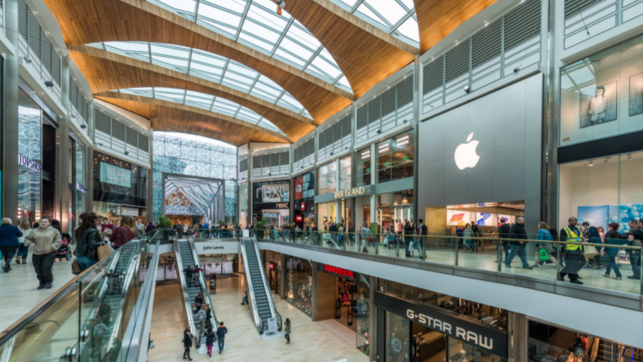
IL MODELLO DELLE 6 A dell’offerta turistica di una destinazione
Affinché una destinazione abbia successo nel settore del turismo, deve far riferimento a una combinazione di alcuni fattori:
Access
Attractions
Accommodation
Amenities
Ancillary services
Assemblage

Slide 20
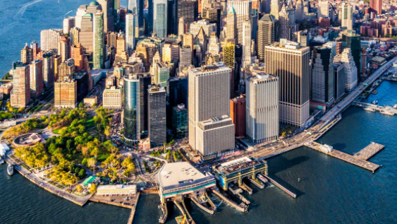
New York
La costruzione dell'immagine di questa città è avvenuta secondo attente politiche di strategic image managment, dopo una prima fase di creazione dell’immagine , ne è stata eseguita una seconda di consolidamento che ha rafforzato la forte identità di New York, trasmettendo i contenuti dei fattori di attrattività locale e i prodotti turistici complessi presenti sul suo territorio. È il frutto della cooperazione tra i vari attori della filiera turistica e gli organi di governance.

Slide 21
Questo noto marchio ha concorso alla creazione dell'immagine turistica poiché ha sottolineato l'unicità delle risorse artistiche culturali

Slide 22
Uno slogan e un trend grafico imitato da molte città
È stato progettato dall'artista e designer Milton Glaser nel 1976, commissionato dal Department of commerce di New York per promuovere il turismo della città statunitense.
Negli anni 70 la città di New York stava attraversando un periodo particolarmente difficile:
-aumento della criminalità
-crisi finanziaria

Slide 23
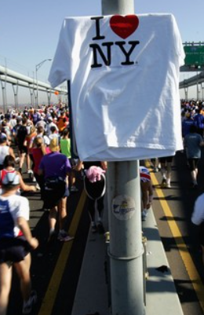
una nuova campagna pubblicitaria
Serviva per arginare il problema e attirare nuovi visitatori, il dipartimento di New York scelse come agenzia pubblicitaria adatta a questo incarico la Wells Rich Greene.
Un logo semplice che riscosse molto successo diventando pertanto un simbolo della città.

Slide 24
una seconda versione del logo
Dopo gli attacchi dell' 11 settembre molti cittadini hanno indossato le magliette con la scritta i love New York in segno di Unione e solidarietà. Questo avvenimento ha portato il designer a creare una seconda versione del logo per commemorare la tragedia da «I love New York» a «I love New York more than ever» con una piccola macchia nera sul cuore.

Slide 25
Politiche strategiche per costruire il brand identity di New York
A livello indotto:
-gestite relazioni con le 18 rappresentanze degli uffici presenti sui principali mercati di provenienza dei target attuali;
-partecipa annualmente a fiere commerciali per lo sviluppo di relazioni business to business;
-utilizzo di viaggi educativi al fine di far conoscere il prodotto NYC ai principali operatori turistici dei paesi di provenienza, attuali e potenziali;
-pubblica ogni anno la guida NY official meeting e event planner che viene distribuita anche nelle fiere di settore;
-realizza campagne promozionali per promuovere l'offerta turistica della destinazione sottolineandone la varietà in termini di prodotti ed esperienze quali intrattenimento, arte e cultura, gastronomia e shopping.
A livello organico:
Sono state attuate dalla governance politiche che riguardano:
-realizzazione di campagne promozionali nella fase di fruizione dell'esperienza turistica
-Pubblica annualmente official Travel planner e official visitor map

Slide 26
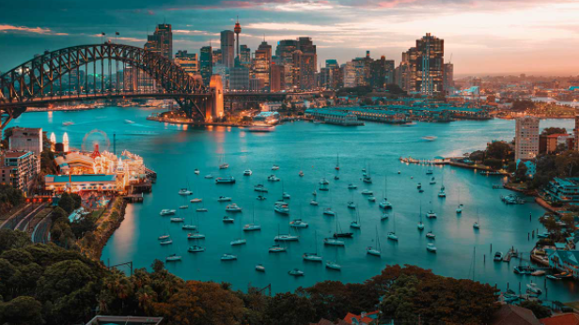
Sydney
Ha emulato il successo di New York istituendo la Greater Sydney Partnership per la gestione del progetto «Brand Sydney».
Nel 2010 il governo ha deciso di istituire un ente no profit per gestire il progetto brand Sydney stanziando 2,7 milioni di dollari per realizzare questo programma.

Slide 27
«Brand Sydney»
il programma prevede:
-promozione di eventi di respiro internazionale;
-sostegno agli operatori turistici locali;
-finanziamento di iniziative di marketing integrato.

Slide 28
Tre grandi eventi hanno concorso a formare l'identità della destinazione
Olimpiadi del 2000
Coppa del mondo di rugby 2003
Giornata mondiale della gioventù 2008
Questi eventi hanno rafforzato l'immagine di Sydney presentandola come città culturale poiché nell'ambito degli eventi sportivi hanno avuto luogo numerosi Festival culturali. sono seguiti eventi annuali come vivid Festival, crave, vivacity.
1

Slide 29
2
Fattori di attrattiva del territorio che contraddistinguono l’offerta turistica della destinazione
La capacità dell’organo di governace di promuovere le risorse strategiche del territorio secondo un’ottica sistemica
3

Slide 30
A livello organico e indotto
le politiche strategiche messe in campo sottolineano la cooperazione tra l’organo di governace e gli altri attori della filiera turistica

Slide 31
Livello indotto
Le regional tourism compaigns: hanno promosso il turismo della regione dei prodotti e delle esperienze turistiche del territorio mostrando i punti di forza come la natura, l'enogastronomia, la cultura, il surfing, le spiagge , gli eventi ai distretti di Sydney.
Uffici esteri: hanno permesso l'espansione sui mercati internazionali grazie alla presenza degli uffici di tourism. Questi network hanno permesso di generare nuove opportunità di business facendo così avvicinare il governo ai principali intermediari turistici dei paesi di provenienza dei turisti attuali e potenziali.
Le partership: è stata promossa la partnership con la regione del Queensland al fine di aumentare il numero di visitatori internazionali verso la costa orientale dell’Australia.

Slide 32
A livello Organico
Local Visitor Information Centers: nelle vicinanze dei principali siti di attrazione turistica vi sono centri turistici di informazione poiché l'organo di governance ritiene che il contatto face to face sia fondamentale nella fase di ricerca delle informazioni sui prodotti e sulle esperienze turistiche da vivere il loco.
Formazione delle personalità: il governo ha sviluppato il «Tertiary Education Plan» indirizzato agli studenti delle scuole primarie e secondarie per allineare le priorità sociali ed economiche dello Stato e fornire gli strumenti formativi adeguati per creare competenze e professionalità nel settore turistico.
Programmi di marketing integrato: sono stati sviluppati programmi volti a facilitare il flusso di informazione sul territorio. Ad esempio lo sviluppo di sinergie con il dipartimento dei trasporti ha permesso di migliorare le strategie comunicative riguardanti i trasporti pubblici e tutti i possibili collegamenti

Slide 33
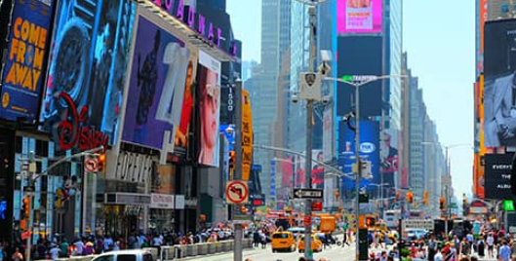
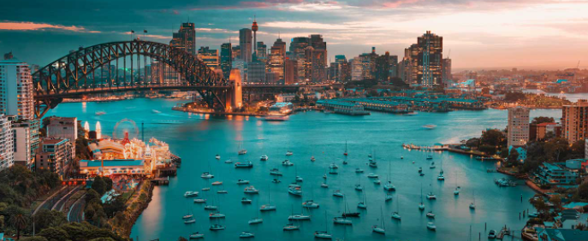
Esperienze a confronto
Mentre a New York è stato avviato un processo di creazione di logo e simboli attraverso la campagna «I love New York»;
La DMO Sydney ha istituito un ente che si occupa della gestione del progetto e dell’ideazione di logo e simboli che comunicano una proposta di valore che rispecchi l'identità e l'offerta turistica del posto

Slide 34
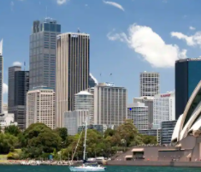
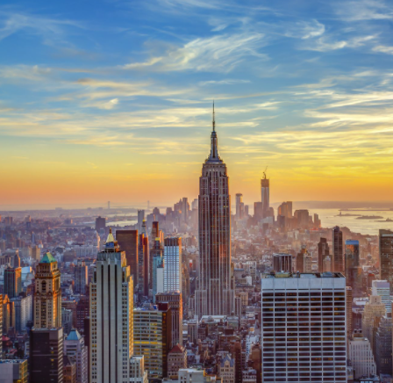
La visione sistemica degli organi di governance della destinazione
Sia la DMO di New York che quella di Sydney hanno operato secondo una visione sistemica per aumentare il valore dell'offerta turistica della destinazione, e per favorire tutte quelle attività che vanno ad influenzare e a determinare la notorietà del brand e quindi della destinazione stessa nella mente del turista;
le esperienze di queste due città hanno dimostrato che non solo che i mega eventi rafforzano l'identità di una destinazione, ma la realizzazione di top annual events contribuisce a rendere distintiva l'offerta turistica e a consolidare la brand identity delle destinazioni

Slide 35
Avere una solida strategia di marketing è fondamentale per conquistare il mercato
Il marchio crea un'immagine positiva e un'identità unica di ogni luogo
è necessario andare oltre la mera comunicazione dei propri servizi o prodotti e porsi come obiettivo quello di creare una propria identità forte e differenziante.

Slide 36
Bibliografia:
http://www.thinktag.it/it/resources/destination-branding
https://www.bemyguest.it/glossario/dmo-che-cosa-%C3%A8-il-dmo.html
https://www.vr.camcom.it/it/DMO
https://www.jstor.org/stable/23234041
https://www.rundesign.it/branding/brand-identity/
https://www.researchgate.net/publication/280010555_The_importance_of_branding_in_the_development_of_marketing_strategy_of_Croatia_as_tourist_destination
https://www.researchgate.net/publication/23736305_Unraveling_the_Resource-Based_Tangle
https://pianosocial.com/social-pop/i-love-ny-storia-del-logo-piu-famoso-damerica/
http://www.brand-identikit.it/articoli/new-york-quando-il-brand-entra-nel-linguaggio-comune

